Slide 1
老司机学Swoole之
基础进阶篇
快
帅
酷
刻意训练自己的技术套路
讲师：沈逸

Slide 2
场景练习: 多进程监控订单表状态、父子进程通信

Slide 3
上节课
主进程
(mymain)
子进程
(mychild)

Slide 4
先说一下表结构
Orders订单表 (仅仅为了演示，切莫纠结为什么只有这几个字段
字段
Order_id | Int,自增，主键
Order_user | Varchar,用户名
Order_ispay | Bit,是否支付
Order_notice | Bit,是否已经发送邮件

Slide 5
结构图
主进程
子进程
（用来循环读取订单）
子进程
（用来发送邮件）

Slide 6
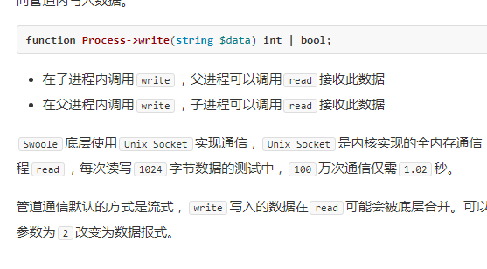
进程通信基本要点
https://wiki.swoole.com/wiki/page/216.html

Slide 7
循环代码
while(true){
$sql="select * from orders where order_ispay=1 and order_notice=0 order by order_id desc limit 0,1";
$rows=$mysql->query($sql);
if($rows && count($rows)==1){
$p->write($rows[0]["order_user"]);
}
sleep(3);
}

Slide 8
子进程2代码
$child2=new Process(function(Process $p){
while(true){
$ret=$p->read();
if($ret){
echo "第二个子进程:".$ret.PHP_EOL;
}
}
});
$child2->start();

Slide 9
主进程代码
while(true){
$r=$child1->read();
if($r){
$child2->write($r);
}
}

Slide 10
欢迎加入我们的QQ群
程序员在囧途教育QQ群
606976586

